Slide 1
E6-B
22371001 卜欣然

Slide 2
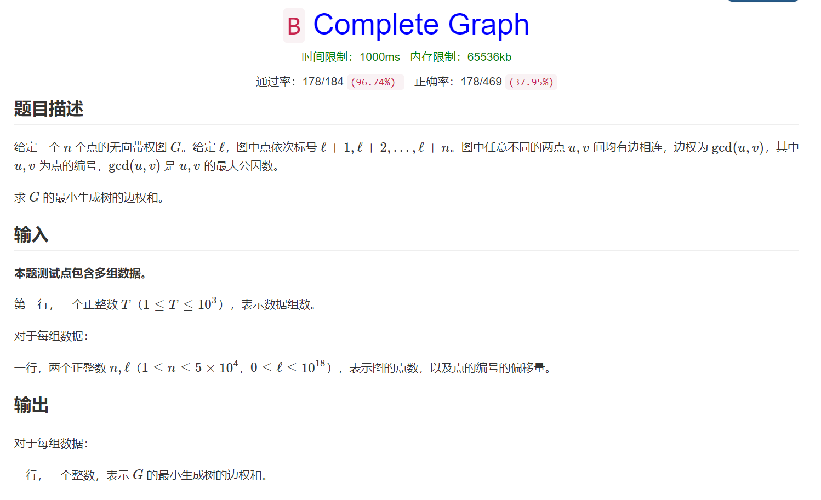

Slide 3
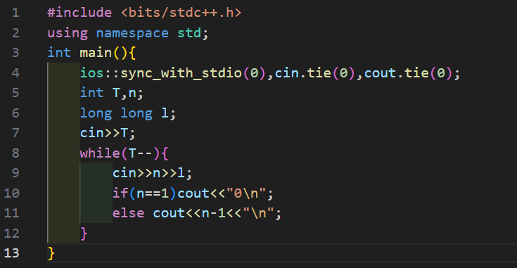
最小生成树即尽量选择权值较小的边。由于边权是点编号的最大公因数，所以任意一点可以与其相邻点以权值为1连接。所以边权和为n-1，如果只有一点特判为0。

